Slide 1
Opakování na 3. písemnou práci
Funkce

Slide 2
1. Funkce v praxi
Lineární rovnicí vyjádři závislost:
Obvodu rovnostranného trojúhelníku (y) na délce jeho strany (x)
Délky kružnice (y) na jejím poloměru (x)
Obvodu obdélníku (y) na délce jeho strany (x), jeho druhá strana na o 4cm delší

Slide 3
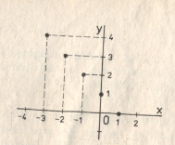
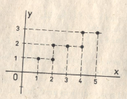
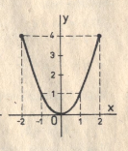
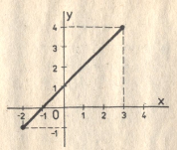
2. Graf funkce
Rozhodni, zda se jedná o graf funkce. Pokud ano, urči její definiční obor a obor hodnot.
Obr. 1
Obr. 2
Obr. 3
Obr. 4

Slide 4

3. Rostoucí a klesající funkce
Rozhodni, zda je daná funkce rostoucí nebo klesající, a zdůvodněte proč.

Slide 5




4. Sestrojení grafu funkce
Sestroj graf funkce. Zapiš její definiční obor a obor hodnot.

Slide 6
5. Funkce
Rozhodni, zda jsou uvedená tvrzení pravdivá:
Lineární funkce je dána předpisem y = kx + q, kde k a q jsou libovolná reálná čísla. Pokud platí k≠0 a q = 0, jedná se o přímou úměrnost. Definiční obor tvoří všechna čísla.
Chceme-li sestrojit graf konstantní funkce, stačí, když známe souřadnice průsečíku jejího grafu s osou y
Grafem kvadratické funkce y = x² je hyperbola

Slide 7
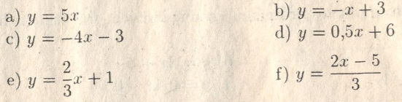
6. Průsečík s osou y
Určete průsečík lineárních funkcí s osou y

Slide 8
7. Průsečík s osou x a y
Urči průsečíky s osou x a y

Slide 9
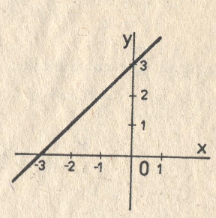
8. Předpis lineární funkce
Urči rovnici lineární funkce z daného grafu

Slide 10
9. Řešení soustavy lineárních rovnic graficky a početně
Soustavu rovnic řeš graficky i výpočtem. Proveď zkoušku.
x – 3y = 6
y = x – 4

